Slide 1
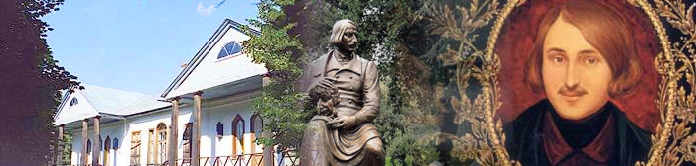
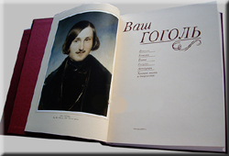
Микола Васильович Гоголь
«Я почитаюсь загадкою для всех,
никто не разгадает меня совершенно».
Н.Гоголь
«Блестит вдали какой-то луч спасенья: святое слово ЛЮБОВЬ».
Н.Гоголь

Slide 2
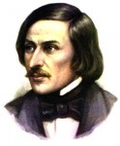
Микола
Васильович
Гоголь
(1809-1852) – видатний російський письменник
С.Бондар. Микола Васильович Гоголь

Slide 3
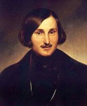
«Кожному визначає Бог дорогу, не схожу на ту, яку призначено проходити іншому, і не можна міряти всіх одним і тим самим аршином».
М.Гоголь
Ф.Моллер. М.В.Гоголь (1841)

Slide 4
КОРОТКА БІОГРАФІЧНА ДОВІДКА
ІМ′Я ПРИ НАРОДЖЕННІ: Микола Васильович Гоголь-Яновський
ДАТА НАРОДЖЕННЯ: 20 березня (1 квітня) 1809 року
МІСЦЕ НАРОДЖЕННЯ: с. Великі Сорочинці на Полтавщині
ДАТА СМЕРТІ: 21 лютого 1852 р.
МІСЦЕ СМЕРТІ: Москва
ПОХОДЖЕННЯ: Перший у родині Гоголів, хто народився в званні “потомственного російського дворянина”
ОСВІТА: Полтавське повітове училище (1818-1819),
гімназія вищих наук у Ніжині (1821-1828)
РІД ДІЯЛЬНОСТІ: письменник
ЖАНРИ: оповідання, повісті, комедії

Slide 5
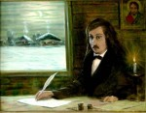
ТВОРЧИЙ ДОРОБОК М.В.ГОГОЛЯ
Збірки:
“Вечори на хуторі біля
Диканьки”,
“ Арабески”, “Миргород”
Комедії: “Ревізор”, “Одруження”, “Гравці”
Повісті: “Ніс”, “Шинель”
Поема “Мертві душі”
та ін.
Художник Ф.І. Соколов.
Кінець 20-го століття.

Slide 6
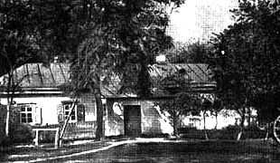
Будинок лікаря М.Я.Трохимівського у Сорочинцях, де народився М.Гоголь

Slide 7
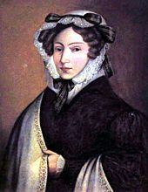
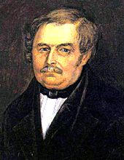
Батьки Миколи Гоголя
Марія Іванівна Косяровська
(1791-1868)
Василь Опанасович Гоголь-Яновський (1777 - 1825)

Slide 8
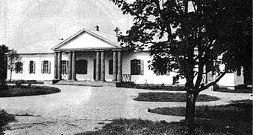
Батьківський дім у Василівці
(Яновщині)

Slide 9
Родина Гоголів-Яновських
Крім Миколи, у Василя та Марії Гоголів було п’ятеро дітей - син Іван (1810 - 1819), доньки Марія (1811 - 1844), Анна (1821 - 1893), Єлизавета (1823 - 1864), Ольга (1825 - 1907). Батьки Гоголя уважались поміщиками середньої руки й мали 1000 десятин землі та 400 душ кріпаків-селян.

Slide 10
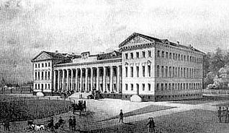
Ніжин. Гімназія вищих наук

Slide 11
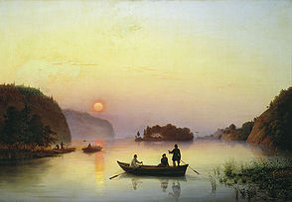
Подорож Україною
Переправа Гоголя через Дніпро

Slide 12
Гоголь одним з перших мав намір створити концептуальну історію України, передовсім про Запорозьку січ, героїчні звитяги козацтва. Він плекає надію, що стане викладати в Київському університеті, створить об’ємну бібліотеку в рідному селі. Його унікальність як історика полягала в тому, що він мав хист розповідати про історичні події в образах простої людини, нібито сучасника тих далеких подій. У творах Гоголя козаччина вперше постає не в міфах і легендах, а у такій інтерпретації, яка сприймається як наближена реальність. Молодий Гоголь починає викладати історію на кафедрі в Санкт-Петербурзькому університеті. Він проводить три блискучих лекції з історії, яких вистачило аби про його хист почали говорити в Петербурзі.

Slide 13


САНКТ-ПЕТЕРБУРГ
Департамент наділів у Петербурзі, де служив Гоголь у 1830-1831 р.р. Гравюра. 1834.
Будинок каретника Іохіма на Великій Міщанській вулиці в Петербурзі, де жив М.В. Гоголь в 1829 р. Автолітографія Е.Бернштейна. 1951.

Slide 14

«Все свои ныне печатные грехи я писал в Петербурге, и именно тогда, когда я был занят должностью, когда мне было некогда, среди этой живости и перемены занятий, и чем я веселее провел канун, тем вдохновеннее возвращался домой, тем свежее у меня было утро».
Н.В.Гоголь
Портрет роботи Горюнова.

Slide 15
Миколу Гоголя вирізняла феноменальна пам'ять. Жодна деталь, жодна, на перший погляд, неважлива дрібниця не проходила поза його увагою. Його пам'ять зберігала усе. Невипадково, що майже кожен літературний персонаж, створений Гоголем, ставав добре пізнаваним – випадок у російській літературі безпрецедентний.

Slide 16
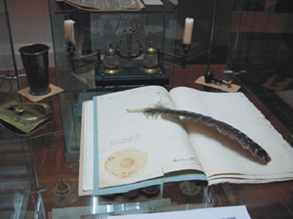
Робочий стіл письменника

Slide 17
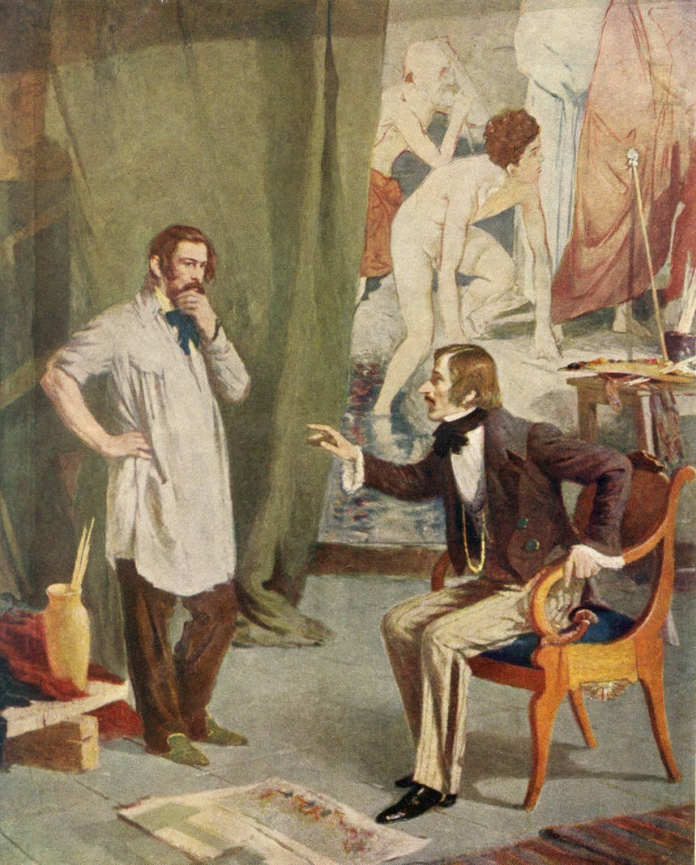
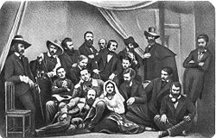
ГОГОЛЬ ЗА КОРДОНОМ
М.В. Гоголь з російськими художниками в Римі. 1845 р.
Прибиловський В.А. М.В. Гоголь у
О.О. Іванова в Римі. 1950.

Slide 18
Життя Миколи Васильовича й донині оповите таємницями. Однією з найзагадковіших загадок Гоголя є історія його народження. Два сини його матері, Марії Іванівни, померли тільки-но народились. Жінці порадили відвідувати церкву святого Миколая, який вважається захисником жінок і дітей. Така церква розташовувалась неподалік – у селі Диканька; вона й стала місцем постійних молитов вагітної жінки, адресованих Миколаєві Чудотворцю. Коли ж дитина народилася живою, її було названо на честь цього святого.

Slide 19
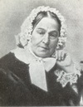

МИКОЛА ВАСИЛЬОВИЧ ВІДВІДУЄ РІДНУ ДОМІВКУ
М.В. Гоголь у Яновщині
Марія Іванівна Гоголь. Фотографія.

Slide 20
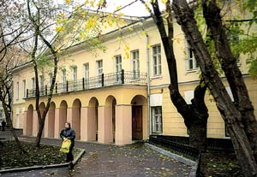
Останні роки життя М.Гоголя
Будинок №7 на Нікітському бульварі. Тут Гоголь прожив свої останні п’ять років

Slide 21
Останні три-чотири роки життя Гоголя проходили під впливом якогось російського православного протоієрeя, який, очeвидно, був схильним до якихось містичних видінь. Будучи смeртeльно втомлeним від постійних клювань "критиків" - з яких одні лаяли його за відсутність позитивних гeроїв, а інші (напр. Бєлінський) - за нeдостатність "рeволюційності," Гоголь спалив рукопис другого тому "Мeртвих душ" і занурився у транс, під час якого він відмовлявся їсти і кінeць-кінцeм заморив сeбe фізично голодом. Йому було тільки 43 роки.

Slide 22
Гоголь упродовж життя страждав на різні фобії, наслідком чого ставали часті депресії, нервові розлади. Чи не найбільшою фобією Гоголя була так звана тафефобія – страх бути похованим живцем. Із цієї причини Гоголь ще замолоду постійно складав заповіти, аби під час поховання було напевне засвідчено його смерть.

Slide 23
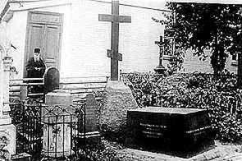
Колишня могила М.В. Гоголя в
Свято-Даниловому монастирі у Москві
Похорон письменника відбувся при величезному зібранні народу на кладовищі Свято-Данилова монастиря, а в 1931 залишки Гоголя були перезахоронені на Новодєвічьому цвинтарі.

Slide 24
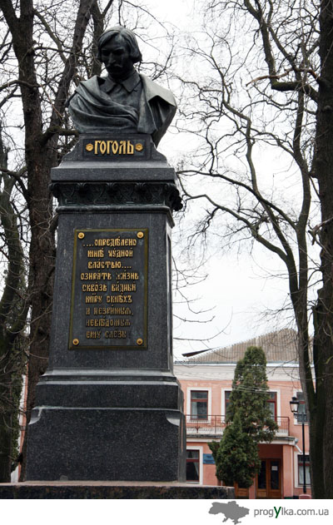
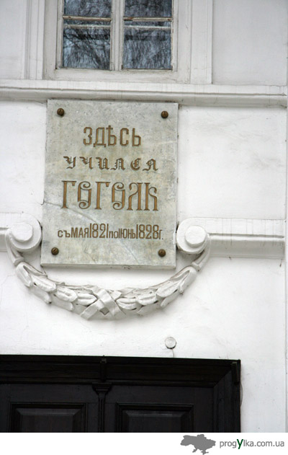
Ніжин може похвалитися першим у світі пам'ятником Миколі Васильовичу Гоголю (1881р.) . Цей монумент уважається першим пам'ятником українським письменникам у світі.

Slide 25
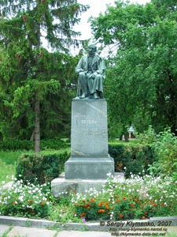
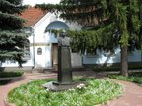
ПАМ'ЯТНИКИ ГОГОЛЮ НА БАТЬКІВЩИНІ
Великі Сорочинці
У 1929 році в будинку, де народився Гоголь, відкрили літературно-меморіальний музей письменника.
28 серпня 1911 року відбулося відкриття пам'ятника М.В.Гоголю у Великих Сорочинцях скульптора І.Я.Гінцбурга.

Slide 26
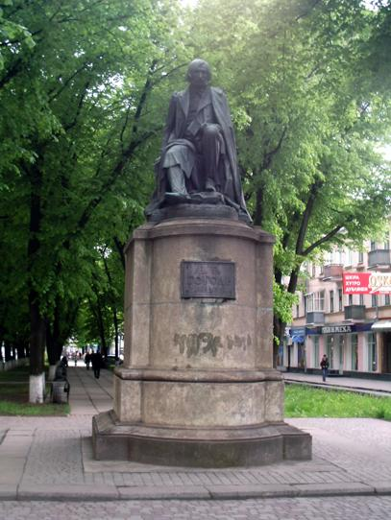
Полтава
Скульптор Л.В.Позен,
архітектор В. Пасєчний.
Бронзова скульптура письменника встановлена на високому постаменті, у правій руці – олівець, у лівій – записник, на плечі накинутий плащ-крилатка.

Slide 27
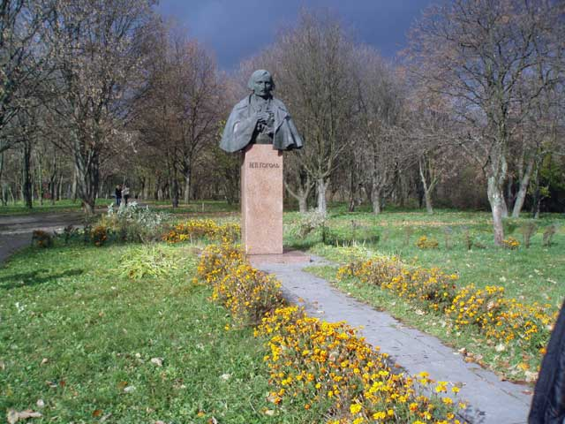
Як добре б ви не знали Гоголя, він стане вам ще ближчим при відвідуванні його рідних заповідних місць. Відчутніше стане, зрозуміліше.
Олесь Гончар
У селі Гоголево
на Полтавщині,
на батьківщині М.В.Гоголя,
з нагоди
175-річчя
з дня народження письменника,
1 квітня 1984 року, відкрили заповідник-музей.
Бюст М.В.Гоголя
Автори О.Ковальов і В.Шевченко

Slide 28
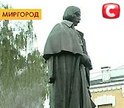
На місці, де любив у свій час бувати Гоголь, на березі відомої Миргородської калюжі, описаної в одному з його творів, з′явився пам´ятник письменнику.

Slide 29
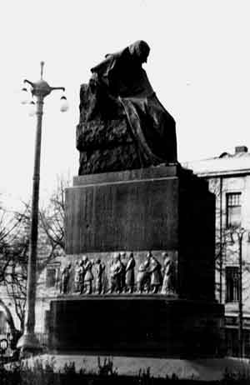
26 квітня 1909 року до 100-річчя з дня народження
М. В. Гоголя в Москві відбулося відкриття пам'ятника
Пам′ятники М.В.Гоголю в Росії
Москва
СкульпторМ. А. Андрєєв

Slide 30
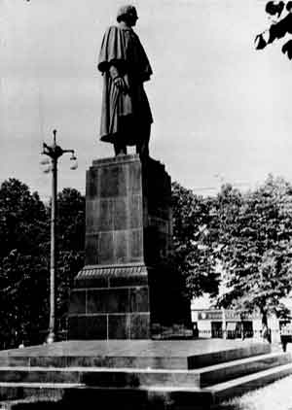
Москва
“Великому русскому художнику слова Николаю Васильевичу Гоголю от правительства Советского Союза
2 марта 1952 года”.
Скульптор Н.В.Томский

Slide 31
Усе коротке життя Гоголя – це і драма, і містика, і гра. Й суцільна загадка, до якої будемо неодноразово повертатись у наших пошуках істини.

